Slide 1


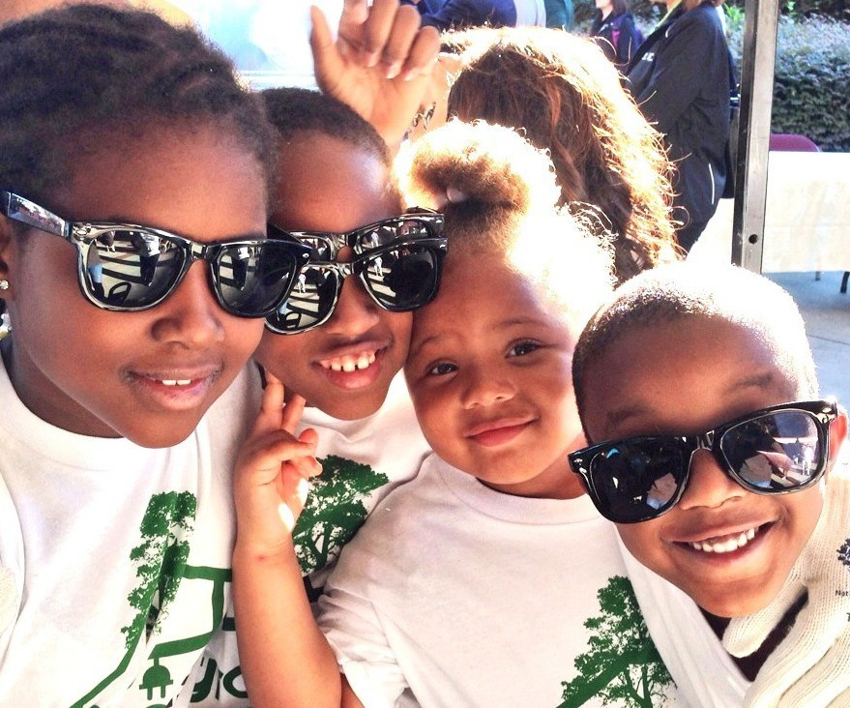




23 septiembre 23
Celebrando 30 años de cuidado y comunidad
Información Sobre el Evento Local
Encuéntrenos en

